Slide 1
Keskkonnasõbralikud tavad töökohal
Transpordivahendid ja looduskaitse
Foto pärineb Freepik'ilt: https://www.freepik.com/free-photo/beautiful-tree-middle-field-covered-with-grass-with-tree-line-background_13005861.htm#query=tree&position=7&from_view=search&track=sph
Märksõnad: jäätmekäitlus, keskkonnateadlik töökoht
Euroopa Komisjoni toetus käesoleva väljaande koostamisele ei tähenda selle sisu heakskiitmist, kuna see kajastab üksnes autorite seisukohti, ning komisjon ei vastuta selles sisalduva teabe võimaliku kasutamise eest.

Slide 2
Õppe-eesmärgid
tutvustada säästva metsamajanduse tähtsust
Keskkonnasõbralike tavade tutvustamine puidusektori töökohal

Slide 3
Intro: Definitsioonid
Säästev metsamajandus: "(see on) dünaamiline ja arenev kontseptsioon, mille eesmärk on säilitada ja suurendada kõigi metsatüüpide majanduslikku, sotsiaalset ja keskkonnaalast väärtust praeguste ja tulevaste põlvkondade hüvanguks". ÜRO metsandusalane õigusakt, A/RES/70/199. https://www.un.org/esa/forests/wp-content/uploads/2018/08/UN_Forest_Instrument.pdf.

Slide 4
Kursuse käigus käsitletav(ad) roheline(d) oskus(ed)
Tulevikku suunatud
Analüütilised oskused
Lean-tootmine
Hooldus- ja remondioskused
Reostuse vältimine
Ökodisain

Slide 5
Sissejuhatav video säästva metsamajanduse kohta
Sissejuhatav video säästva metsamajanduse kohta
EUSTAFOR Brussel (2022). #ResponsibleForestry - metsade säästev majandamine 101
https://www.youtube.com/watch?v=ZeJwlZZbCaI

Slide 6
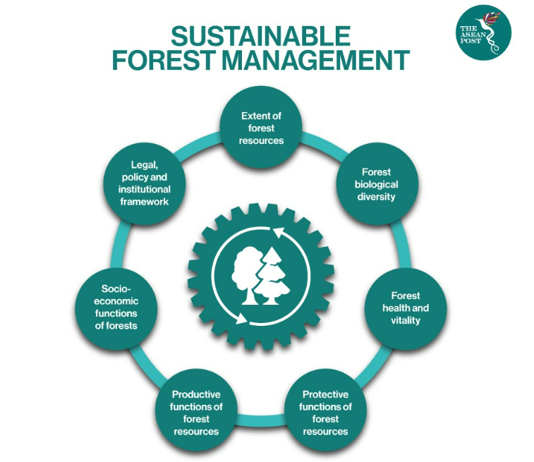
Teema 1: Säästev metsamajandus
Metsade säästva majandamise peamised aspektid - õiguslik, poliitiline ja institutsiooniline raamistik, metsa bioloogilise mitmekesisuse tähtsus, metsaressursside laiendamine, metsa tervise ja elujõulisusel põhinevad kaitse- ja tootmisfunktsioonid, mis tagavad metsade sotsiaalmajanduslikud funktsioonid.
Pildi allikas: https://theaseanpost.com/article/malaysia-leader-sustainable-forest-management

Slide 7
Teema 2: Keskkonnasõbralikud tavad puidusektori töökohal
Tehnoloogia arendamine ja sobivad töötingimused võivad optimeerida töökoha tõhusust ja vähendada keskkonnamõju, näiteks energiatarbimist, tolmu, müra, keemilist mõju ja jäätmekäitluse tõhusust.
Ressursi - metsa (tooraine) ja keskkonna - austav suhtumine peaks olema üks peamisi puidusektori protsessi punkte.

Slide 8
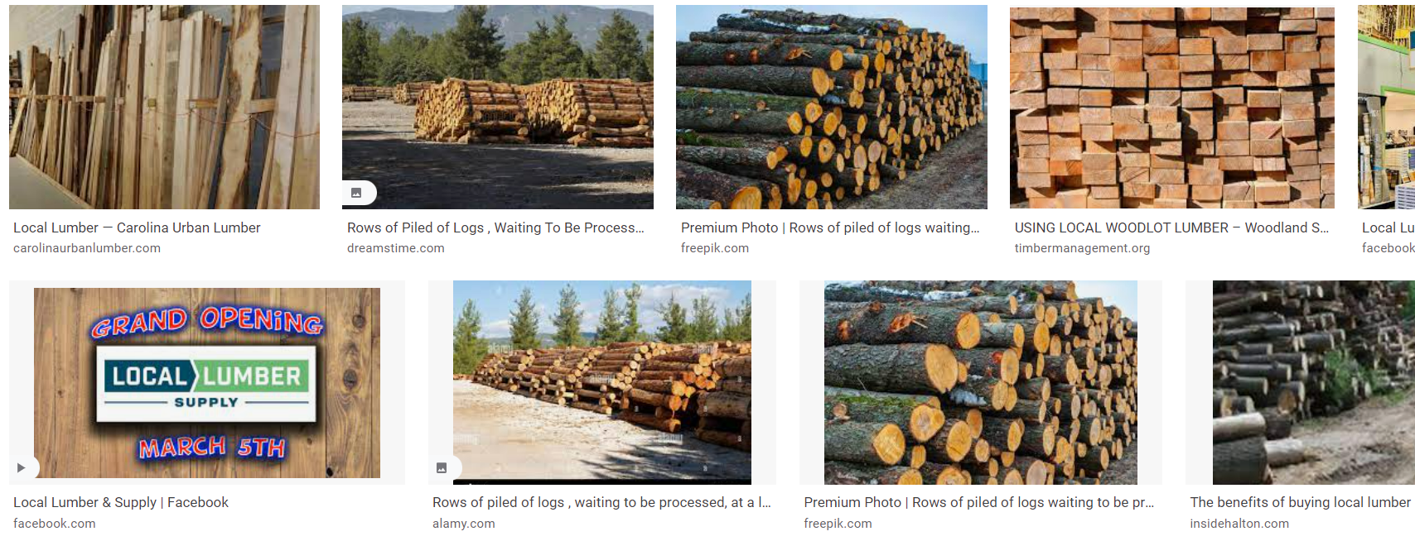
Teema 2: Keskkonnasõbralikud tavad puidusektori töökohal
Kasutage kohalikku saematerjali
Kuidas ohutut keskkonda ja kuidas säästa raha, toob mitte ainult loovuse kokku, vaid ka inimeste kaasamise jätkusuutlikumate lahenduste leidmiseks. Üks peamisi olulisi nõuandeid on kasutada kohalikku saematerjali, mis pärineb teie piirkonna metsast. Ostmine kohalikust saematerjalist minimeerib süsiniku jalajälge, sest minimeeritud reisimiskaugus.

Slide 9
Teema 2: Keskkonnasõbralikud tavad puidusektori töökohal
Säästva metsamajandamise süsteemist pärit puidu kasutamine (säästev metsamajandus)
Parandada tuleb tootmisprotsessides puitu, mis on saadud säästvalt hooldatud metsadest, ehk teisisõnu, keskkonnahoidlikust tootmisviisist. Selles mõttes annab puidu sertifitseerimine selle garantii, nagu ka alternatiivsete tööstusharude puhul puidusektoris, tehes selle jälgitavuse (järelevalveahela). Kui puidu kasutamine metsamajanduses on keskkonnaväärtuslik, võimaldab metsaomanikel ja -majandajatel jagada vajadust rakendada säästvat metsamajandust, et aidata kaasa mitte ainult õiguslike nõuete täitmisele, vaid ka loodusvarade säilitamisele ja ennetamisele.

Slide 10
Teema 2: Keskkonnasõbralikud tavad puidusektori töökohal
Kasutage keskkonnasõbralikke kemikaale
Keskkonnamõju vähendamiseks on oluline olla teadlik puiduprojektides kasutatavate kemikaalide mürgisusest ja leida võimalusi, kuidas muuta keemilised materjalid inimestele ja keskkonnale vähem kahjulikuks.

Slide 11
Teema 2: Keskkonnasõbralikud tavad puidusektori töökohal
Kasutage taaskasutatud puitu
Taaskasutatav puit on vanadest hoonetest, kasutatud mööblist ja muudest mittevajalikest allikatest pärit taaskasutatud puit. Neid võib leida naabruskonnast, kasutatud kauplustest, prügilatest, veskitest, internetist, võite küsida kelleltki, kes renoveerib hoonet, kui mõni materjal ei ole enam kasutuses.
Foto: Alex Jones on Unsplash

Slide 12
Teema 2: Keskkonnasõbralikud tavad puidusektori töökohal
Puidu niiskuse kontroll.
Soovitatav on püüda hoida puidu niiskusesisaldust teatavas vahemikus ja varieerida seda vastavalt kasutatavale puiduliigile, et vältida selliseid probleeme nagu moonutused või defektid liimide kasutamisel tekkiva kile kvaliteedis. See eeldab, et teil on olemas hügromeeter ja te reguleerite puidu ladustamisvahendid nii, et puit ei oleks liiga kuumas ja kuivas keskkonnas.

Slide 13
Teema 2: Keskkonnasõbralikud tavad puidusektori töökohal
Kasutage puidujäätmeid
Me ei ole looduse omanikud, mistõttu peaksime töötama lugupidavalt ja kasutama iga sentimeetrit puitu. Jäätmete vältimiseks ja tõhusaks jäätmekäitluseks võib kasutada ka puidujäätmeid. Karmipuidust saab teha komposti, mulši, kütust või pressida briketti ning kõik need puidujäätmed saavad uue kuju ja neid saab müüa. Samuti saavad seda uuesti kasutada puidutöötlejad väikestes projektides.
Foto: Lucas van Oort on Unsplash

Slide 14
Interaktiivsed küsimused
Turvalise keskkonna tagamiseks peaksite kasutama välisriikide saematerjali.
Jah
Ei
Säästev puit tähendab puitu, mis on vastutustundlikult raiutud hästi majandatud metsadest, mida pidevalt täiendatakse ja mis tagavad, et ümbritsevat keskkonda ning kohalikku taimestikku ja loomastikku ei kahjustata.
Tõsi
Vale

Slide 15
Küsimused mõtisklemiseks
Kuidas te kirjeldate säästvat metsamajandust?
Kas te võiksite loetleda keskkonnasõbralikke tavasid puidusektori töökohal?
Kuidas saab vanapuid kasutada?
Miks on oluline kasutada taaskasutatud puitu?

Slide 16
Järeldused
Näpunäited säästvaks tööks puidusektoris põhinevad enamasti taaskasutamise aspektidel või kasutamisel, mille mõju keskkonnale on minimaalne, näiteks taaskasutatud puidu kasutamine, vähem mürgiste kemikaalide kasutamine, kohaliku puidu/kohalike saeveskite kasutamine, et vältida transporti, kõige järelejäänud puidu - vanapuu - kasutamine.

